Slide 1
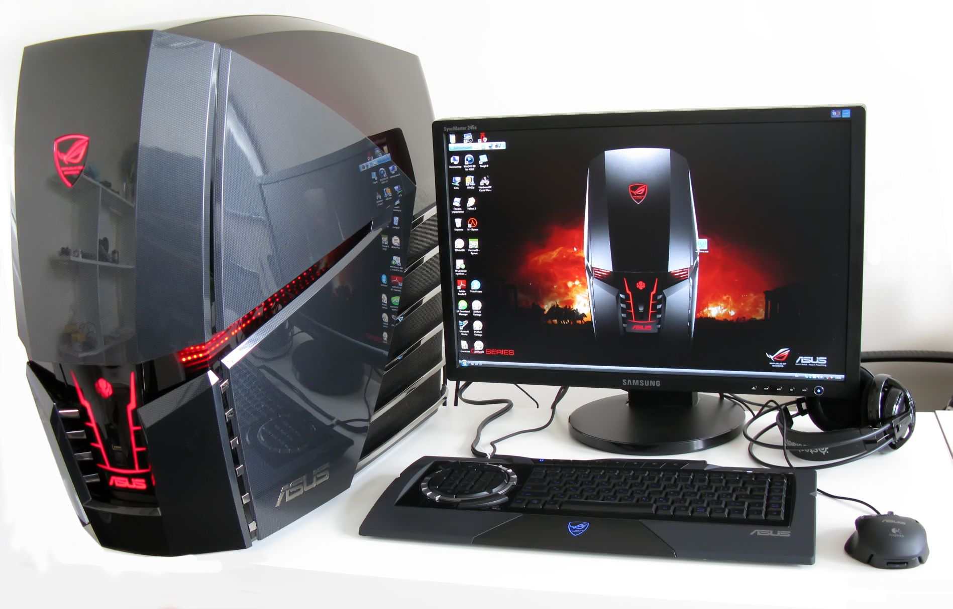
Презентація на тему:
”Будова комп’ютера”

Slide 2
Виконав
Учень 8 – Б класу
Іващенко Антон

Slide 3
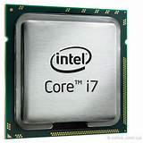
Процесор
Центральний процесор, ЦП (англ. Central processing unit, CPU) — функціональна частина комп'ютера, що призначена для інтерпретації команд.

Slide 4
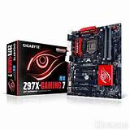
Материнська плата
Матери́нська пла́та, систе́мна пла́та, ба́зова пла́та^{[1]} (англ. motherboard), відома також як головна плата (mainboard) — плата, на якій містяться основні компоненти комп'ютера, що забезпечують логіку.

Slide 5
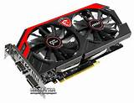
Відеокарта
Відеока́рта (англ. video card, також графічна карта, графічний адаптер, графічний прискорювач) — пристрій, призначений для обробки і генерації зображень з подальшим їхнім виведенням на екран периферійного пристрою.

Slide 6
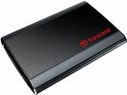
Вінчестер
Тверди́й диск^{[1]} або Тверди́й магні́тний диск^{[2]}, або Накопичувач на магнітних дисках (англ. Hard (magnetic) disk drive, англ. HDD), у комп'ютерному сленгу — «вінчестер» (від англ. winchester), — магнітний диск, основа якого виконана з твердого матеріалу^{[3][2]}. У більшості ЕОМ виконує функцію енергонезалежного носія інформації (комп'ютерної пам'яті чи нагромаджувача інформації) з довільним доступом (англ.random access).

Slide 7
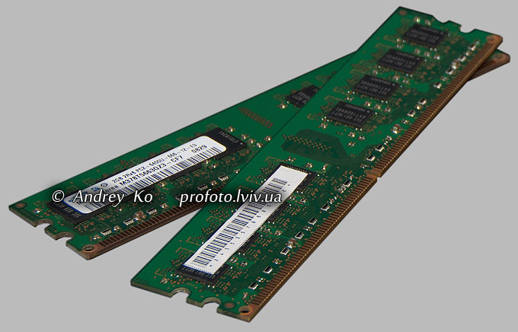
Модулі оперативної памяті
В обчисленні, пам'ять відноситься до комп'ютерних пристроїв, що використовуються для зберігання інформації для негайного використання в комп'ютері; вона є синонімом терміна «первинне зберігання». Комп'ютерна пам'ять працює на високій швидкості, наприклад, оперативна пам'ять (RAM), на відміну від зберігання, що забезпечує зберігання даних та повільно-доступних програм, пропонує більш високі можливості. При необхідності, вміст пам'яті комп'ютера може бути переданий у вторинне сховище, за допомогою технології управління пам'яттю під назвою «віртуальна пам'ять». Архаїчний синонім пам'яті — сховище.^{[1]}

